Slide 1
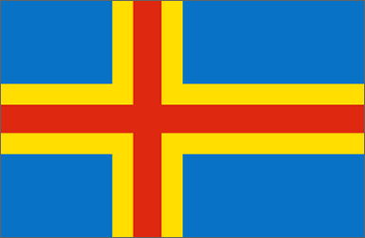
AHVENANMAA
REYHAN JA MAKSIM

Slide 2

Missä Ahvenanmaa sijatsee
Ahvenanmaa on saari Itämeressä
Se on Suomen ja Ruotsin välissä
Se on saaristo
Siellä on noin 6500 saarta

Slide 3
Väestö
Pääkaupunki on Maarianhamina.
Ahvenanmaan virallinen kieli on ruotsi.
Asukkaita on noin 26 000.

Slide 4
Ahvenanmaalla on itsehallinto
Oma lippu
Oma postimerki
He voivat päättää itse monista asioista
Kuva:Liput A

Slide 5
Luonto ja ilmasto
Ahvenanmaalla on leuto ilmasto.
Talvet ovat lyhyitä ja leutoja.
Kesät ovat viileitä.
Meri vaikuttaa ilmastoon .
Siellä kasva paljon kasveja.

Slide 6
Miksi ilmasto on leudompi?
Meri lämmittää talvella.
Meri viilentää kesällä

Slide 7
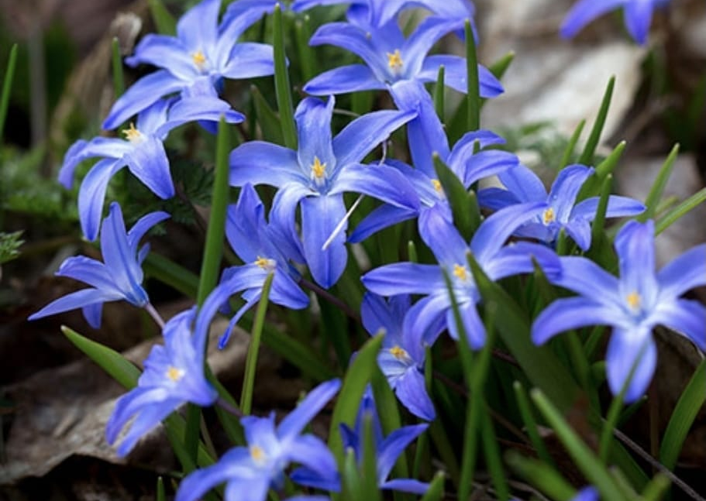
Luonto
Siellä on
Metsiä
Niittyjä
Saaria
Keväällä kukat kukkivat
Luonto on kaunis

Slide 8
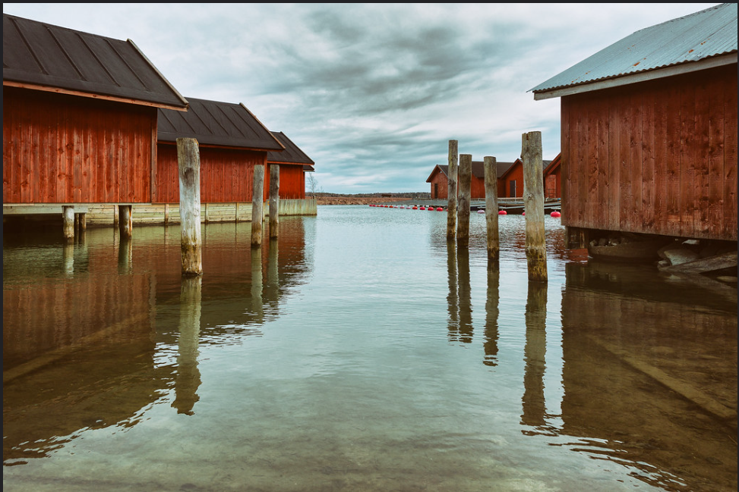
Elinkeinot
Tärkeät elinkeinot ovat:
Matkailu
Merenkulku eli laivaliikenne
Kalastus
Maatalous
Satamat
Kuvan lähde: https://www.flickr.com/photos/tlindfors/16709933034

Slide 9
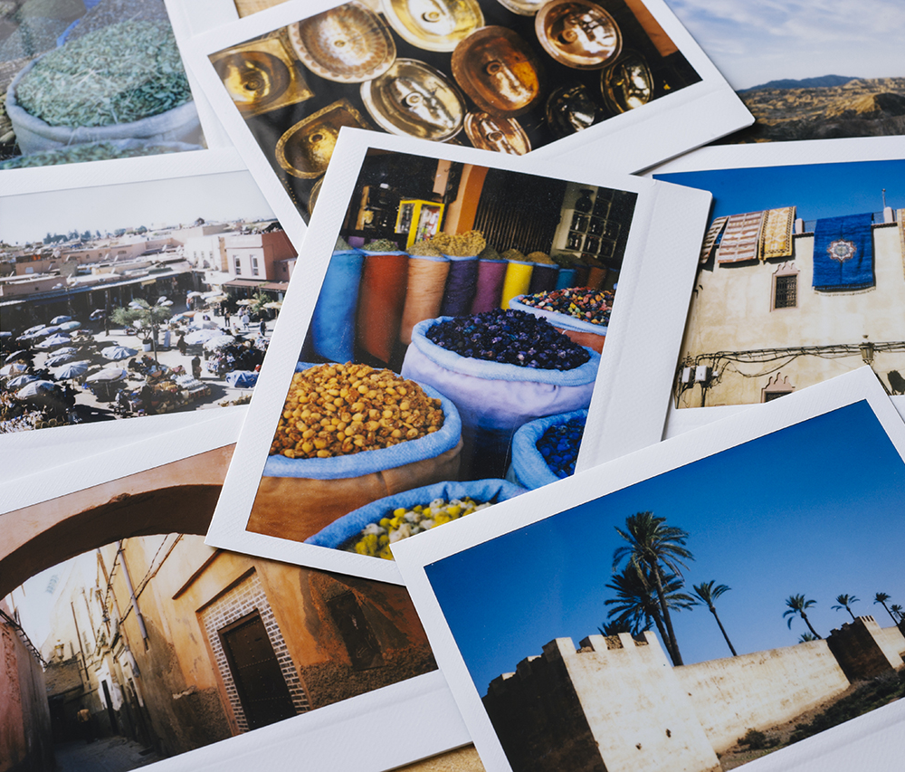
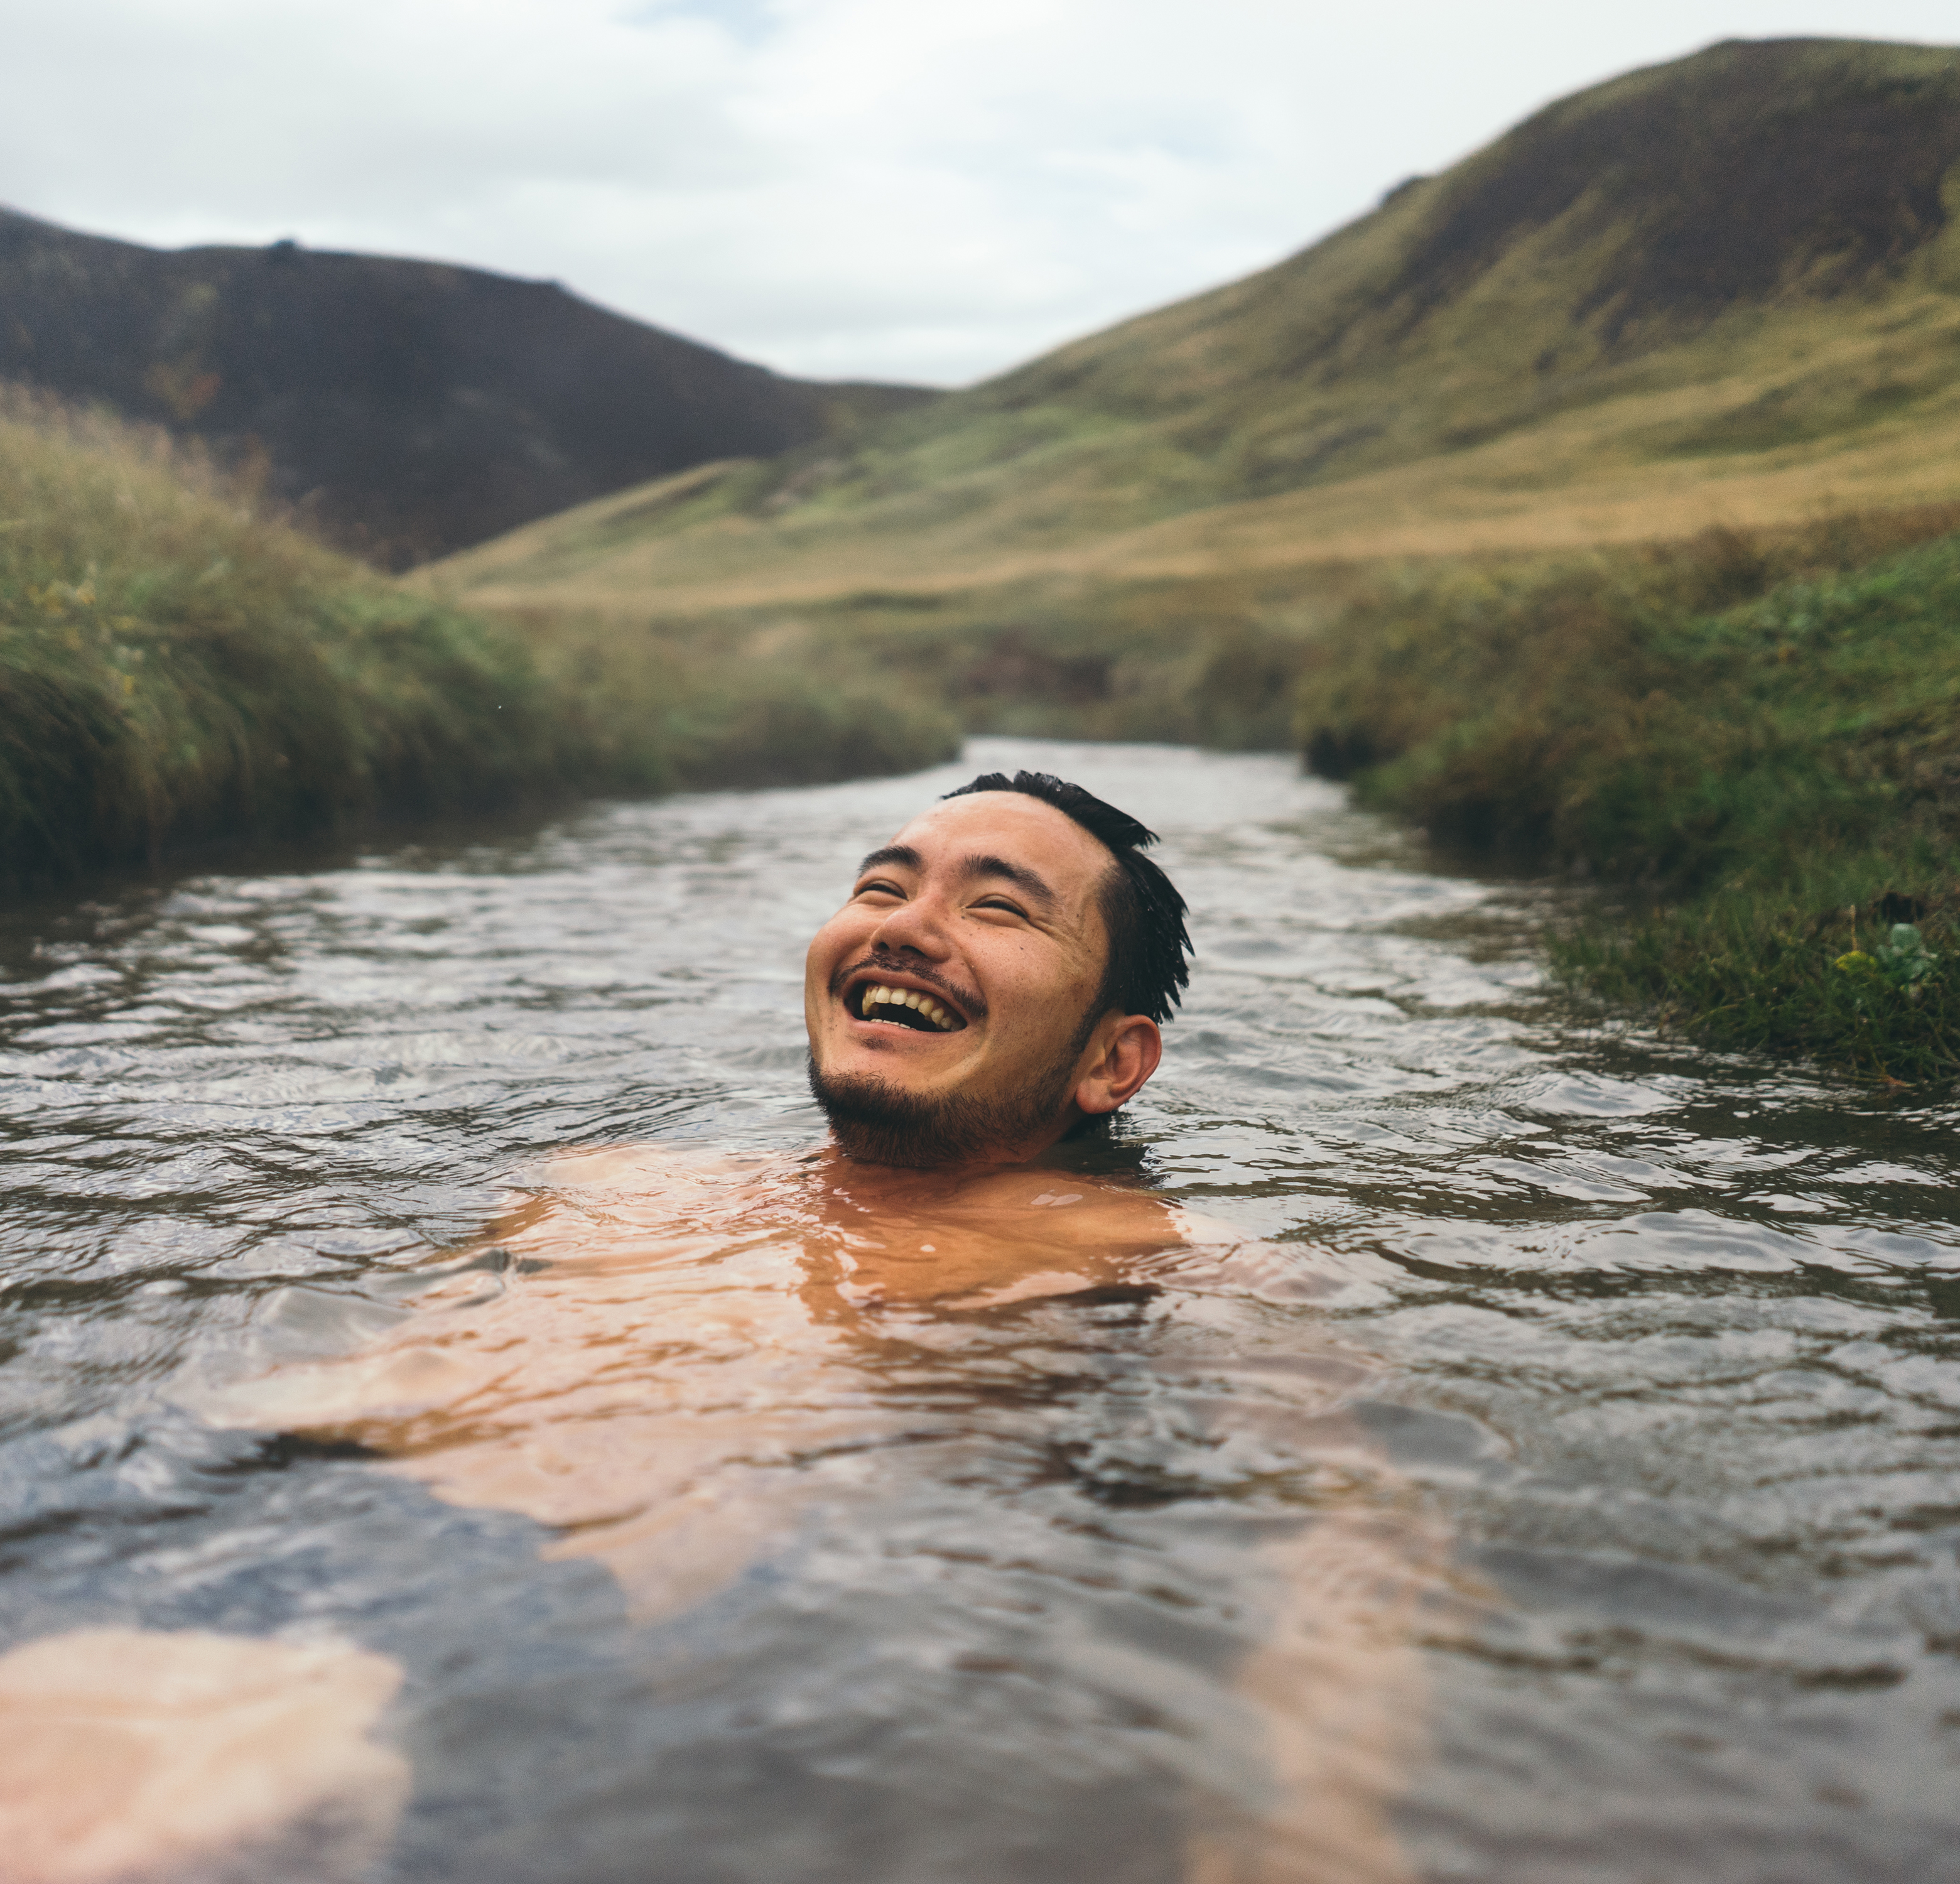
Matkailu
Ahvenanmaa on suosittu kesällä
Monet ihmiset menevät sinne lomalle
Siellä voi:
Pyöräillä
Uida
Nähdä luontoa

Slide 10
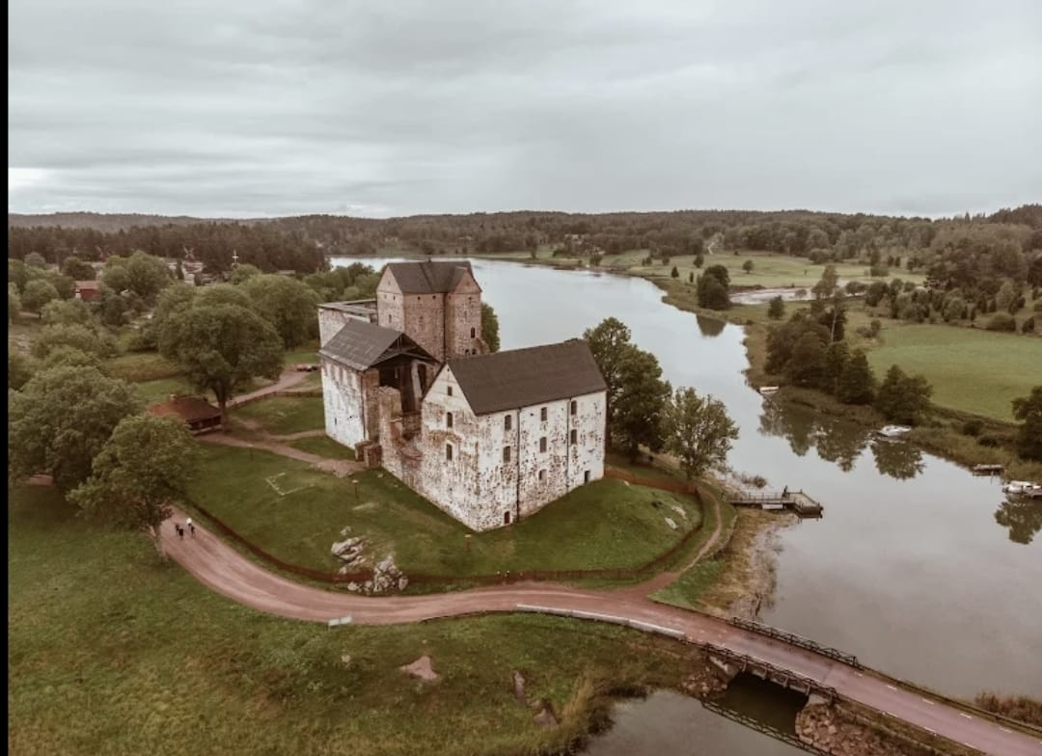
Nähtävyydet
Maarianhaminan satama
Pyöräilyreitit
Kaunis saaristo
Vanhat kirkot
Kastelholman linna

Slide 11
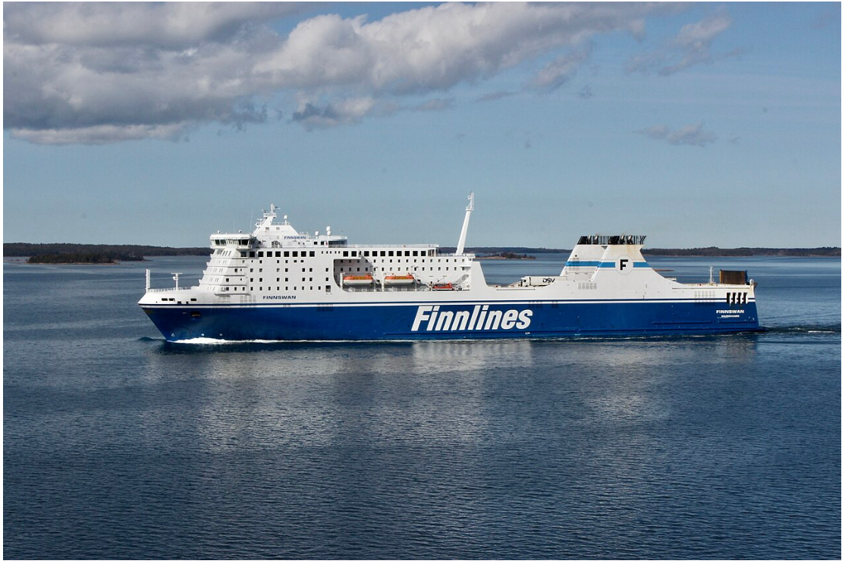
Tiivistelmä
Ahvenanmaa on saaristo Suomessa.
Se sijaitsee Itämeressä.
Pääkaupunki on Maarianhamina.
Siellä puhutaan ruotsia.
Tärkeitä elinkeinoja ovat matkailu, merenkulku ja kalastus.
Ilmasto on leuto.
https://commons.wikimedia.org/wiki/File:Finnswan_Ahvenanmaan_saaristossa.jpg

Slide 12

Avaisanat
Ahenanmaa
Kalastus
Saaristo
Merenkulku
Itämeri
Maarianhamina
Ruotsi
Itsehallinto
Ilmasto
Matkailu

